Slide 1


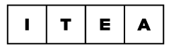
IT Education
Academy
HTML & CSS
WWW.ITEA.UA

Slide 2
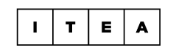

www.itea.ua
Фото
инструктора
Сергей Скубида
Инструктор IT Education Academy
Front-end developer в E100
КОНТАКТНЫЕ ДАННЫЕ
s.skubida.itea@gmail.com

Slide 3

План Занятия
www.itea.ua
Селекторы
Псевдоэлементы
Псевдоклассы

Slide 4
Селекторы
www.itea.ua

Slide 5
Селекторы по тегу
www.itea.ua
p {
свойство1: значение;
}

Slide 6
Селектор класса
www.itea.ua
.name {
свойство1: значение;
}

Slide 7
Селектор идентификатора
www.itea.ua
#name {
свойство1: значение;
}

Slide 8
Контекстные селекторы
www.itea.ua
.name .list {
свойство1: значение;
}

Slide 9
Селектор c несколькими классами
www.itea.ua
.box.name.item {
свойство1: значение;
}

Slide 10
Селектор по тегу и классу
www.itea.ua
ul.list {
свойство1: значение;
}

Slide 11
Все можно комбинировать
www.itea.ua
.box p.item.down {
свойство1: значение;
}

Slide 12
Перечисление селекторов
www.itea.ua
.box,
p,
.item {
свойство1: значение;
}

Slide 13
Все можно комбинировать
www.itea.ua
.box h1,
p.red,
.list.yellow box {
свойство1: значение;
}

Slide 14
Дочерние селекторы >
www.itea.ua
<div class="box">
<div class="box-in">
<div class="title">...</div>
</div>
<div class="box-in">
<div class="title">...</div>
</div>
</div>
title и box-in - это потомки для box
box-in - это дочерний для box
Дочерний элемент — это ближайший потомок

Slide 15
Дочерние селекторы >
www.itea.ua
<ul class="list">
<li>Картофель
<ul>
<li>Лук</li>
<li>Помидор</li>
<li>Кабачок</li>
</ul>
</li>
<li>Капуста</li>
<li>Морковь</li>
</ul>
.list li {
border-bottom: 1px solid #000;
}
.list > li {
border-bottom: 1px solid #000;
}

Slide 16
Соседние селекторы +
www.itea.ua
Контекстные селекторы используем для вложенных друг в друга элементов.
Соседние селекторы для расположенных рядом.
Обращение происходит по цепочке вниз.
И только для рядом стоящего.

Slide 17
Соседние селекторы +
www.itea.ua
<div class="login">логин</div>
<div class="pass">пароль</div>
.login + .pass{
color: red;
}
слово "пароль" будет красного цвета

Slide 18
Соседние селекторы +
www.itea.ua
<div class="login">логин</div>
<div class="pass">пароль</div>
.pass + .login {
color: red;
}
Вот так работать не будет, потому что обращение происходит по цепочке вниз и только для рядом стоящего

Slide 19
Соседние селекторы +
www.itea.ua
<div class="login">логин</div>
<div class="box">блок</div>
<div class="pass">пароль</div>
.login + .pass{
color: red;
}
Вот так работать не будет, потому что обращение происходит по цепочке вниз и только для рядом стоящего
У login сосед box

Slide 20
Cелектор последующих элементов ~
www.itea.ua
Чем-то похож на соседних.
Только стили применяются не к ближайшему элементу, а ко всем последующим.

Slide 21
Cелектор последующих элементов ~
www.itea.ua
<div class="login">логин</div>
<div class="box">блок</div>
<div class="pass">пароль</div>
<div class="pass">пароль</div>
<div class="pass">пароль</div>
.login ~ .pass{
color: red;
}
Все pass будут красного цвета
Даже если между login и pass есть другой блок

Slide 22
Универсальный селектор *
www.itea.ua
* {
свойство1: значение;
}
* Выбирает все элементы

Slide 23
Селекторы атрибутов
www.itea.ua
input[type="text"] {
свойство1: значение;
}

Slide 24
Псевдоэлементы ::
www.itea.ua

Slide 25
Псевдоэлементы
www.itea.ua
Псевдоэлементы позволяют задать стиль элементов неопределённых в дереве элементов документа, а также генерировать содержимое, которого нет в исходном коде текста.

Slide 26
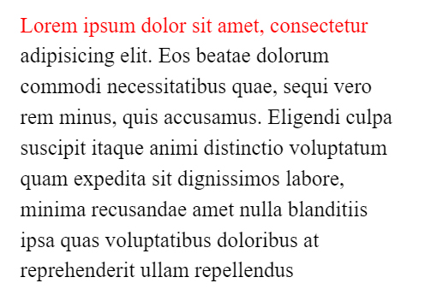
Псевдоэлемент ::first-line
www.itea.ua
Задает стиль первой строки
Можно использовать только свойства, относящиеся к шрифту

Slide 27
Псевдоэлемент ::first-line
www.itea.ua
p::first-line {
color: red;
}

Slide 28
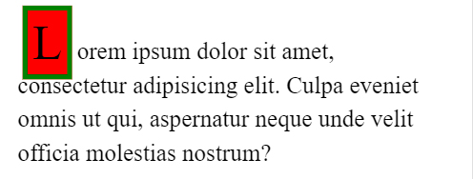
Псевдоэлемент ::first-letter
www.itea.ua
Задает стиль первого символа
Можно использовать свойства, относящиеся к шрифту, margin, padding, border, background

Slide 29
Псевдоэлемент ::first-letter
www.itea.ua
p::first-letter {
font-size: 50px;
}

Slide 30
Псевдоэлемент ::before
www.itea.ua
Позволяет добавить в код страницы псевдотег.
На странице он не появится.
Мы можем задавать ему все свойства

Slide 31
Псевдоэлемент ::before
www.itea.ua
Cодержимое задаётся с помощью свойства content.
Задавать свойство content нужно всегда, даже если содержимого нет
content: "";

Slide 32
Псевдоэлемент ::before
www.itea.ua
<p>Name</p>
p::before {
content: "text"
}

Slide 33
::before & ::after
www.itea.ua
before – добавить псевдотег в начало
after – добавить псевдотег в конец
Можно использовать одновременно

Slide 34
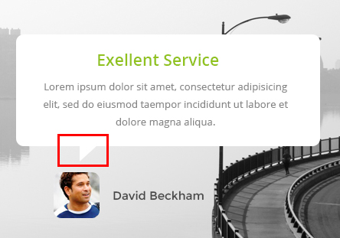
Пример использования
www.itea.ua
before + position:absolute

Slide 35
::after и clear: both;
www.itea.ua
.clearfix::after {
content: "";
display: table;
clear: both;
}
Этот блок свойств применяют для очистки потока после float

Slide 36
Псевдоклассы : это дополнения к селекторам
www.itea.ua

Slide 37
Псевдокласс :hover
www.itea.ua
a:hover {
color: green
}
.class-name:hover {
color: red
}
Срабатывает при наведении курсором на элемент

Slide 38
Псевдоклассы для ссылок
www.itea.ua
a:link { } непосещенная ссылка
a:visited { } посещенная ссылка
a:hover { } наведение на элемент
a:active { } клик по сcылке

Slide 39
Псевдокласс :focus
www.itea.ua
.box:focus {
border: 1px solid black;
}
задает стиль для элемента, получающего фокус

Slide 40
Псевдоклассы для ссылок
www.itea.ua
a:link { } непосещенная ссылка
a:visited { } посещенная ссылка
a:hover { } наведение на элемент
a:active { } клик по сcылке

Slide 41
Псевдокласс :empty
www.itea.ua
можно выбирать пустые элементы, т. е. те, внутри которых нет ни текста, ни других элементов, и даже отсутствуют пробелы.

Slide 42
Псевдокласс :empty
www.itea.ua
.empty-box p:empty {
display: none;
}

Slide 43
Псевдокласс :only-child
www.itea.ua
Задает стили для элемента только в том случае, если он единственный дочерний элемент
:only-child {
}

Slide 44
Псевдокласс :only-of-type
www.itea.ua
Задает стили для элемента только в том случае, если он единственный дочерний элемент c учетом типа элемента
ul:only-of-type {
}

Slide 45
Псевдоклассы :first-child и :last-child
www.itea.ua
:first-child оформление к первому дочернему элементу своего родителя
:last-child оформление к последнему дочернему элементу своего родителя

Slide 46
:first-child и :last-child
www.itea.ua
<div class="child-boxes">
<div class="box">Lorem.</div>
<div class="box">Ratione.</div>
<div class="box">Ex!</div>
<div class="box">Totam.</div>
</div>
.child-boxes .box:first-child {
background-color: red;
}
.child-boxes .box:last-child {
background-color: red;
}

Slide 47
Псевдокласс :nth-child
www.itea.ua
:nth-child для добавления стиля к элементам на основе нумерации
:nth-child(2)
:nth-child(odd) /*нечетные*/
:nth-child(even) /*четные*/

Slide 48
Псевдокласс :nth-child
www.itea.ua
:nth-child(an+b)
a и b — целые числа
n — счетчик, который автоматически принимает значение 0, 1, 2...

Slide 49
Псевдокласс :nth-child
www.itea.ua
Если a равно нулю, то оно не пишется и запись сокращается до b.
Если b равно нулю, то оно также не указывается, и выражение записывается в форме an

Slide 50
Псевдокласс :nth-child
www.itea.ua
:nth-child(2n+1) равносильно :nth-child(odd)
:nth-child(2n) равносильно :nth-child(even)
Например, каждый третий
:nth-child(3n)

Slide 51
Псевдокласс :nth-last-child
www.itea.ua
Отличается от :nth-child тем, что отсчет ведется с конца
Например, можем выбрать предпоследний элемент
:nth-last-child(2)

Slide 52
:first-of-type и :last-of-type
www.itea.ua
Похож на :first-child и :last-child
Но выбирает с учетом типа элемента

Slide 53
:nth-of-type и :nth-last-of-type
www.itea.ua
Свойства аналогичны :nth-child и :nth-last-child, только выбираем не все подряд, а только свой тип

Slide 54
Повторим
www.itea.ua
4 свойства, где мы можем выбрать первый у родителя, последний у родителя, затем при помощи формулы и при помощи формулы только с конца.
:first-child
:last-child
:nth-child
:nth-last-child

Slide 55
Повторим
www.itea.ua
И 4 схожие свойства, только выбор уже идет определенных типов блоков, а другие, отличные от тех, по которым делаем выборку, просто игнорируются.
:first-of-type
:last-of-type
:nth-of-type
:nth-last-of-type

Slide 56
Псевдокласс :not
www.itea.ua
Псевдокласс :not задаёт правила стилей для элементов, которые не содержат указанный селектор.

Slide 57
Псевдокласс :not
www.itea.ua
.menu:hover .li:not(:hover){
background-color: green;
}

Slide 58
Псевдокласс :checked
www.itea.ua
Применяется к checkbox и radio, когда они находятся в положении «включено» checked

Slide 59
Псевдокласс :checked
www.itea.ua
input:checked {}
input['type=radio']:checked {}
.fild:checked {}

Slide 60
Псевдокласс :checked Пример
www.itea.ua
<label class="checkbox">
<input class="checkbox__input" type="checkbox" name="">
<span class="checkbox__text">Два</span>
</label>
.checkbox__input:checked + span {
background-color: lightslategrey;
}

Slide 61
Псевдокласс :disabled
www.itea.ua
Cтиль для полей, у которых есть атрибут disabled .
Поля нельзя редактировать
<input type="text" name="price" value="500грн" disabled>
input:disabled {
opacity: 0;
}

Slide 62
Псевдокласс :enabled
www.itea.ua
Противоположность :disabled
Можно задавать стили для тех полей, которые не запрещены к редактированию

Slide 63
Псевдоклассы :invalid и :valid
www.itea.ua
Когда мы задаем полю определенный тип.
Например, <input type="email">
В данное поле можно вводить email
Если введенные данные соответствуют типу поля, мы можем задать стили при помощи :valid
Если же данные не такие, которые ожидает поле, мы можем использовать :invalid

Slide 64
Псевдоклассы :invalid и :valid
www.itea.ua
Когда мы задаем полю определенный тип.
Например, <input type="email">
В данное поле можно вводить email
Если введенные данные соответствуют типу поля, мы можем задать стили при помощи :valid
Если же данные не такие, которые ожидает поле, мы можем использовать :invalid

Slide 65
Псевдокласс :required
www.itea.ua
Задаем стили для тех полей, которые отмечены как обязательные к заполнению
<input type="text" required>
input:required {
border: 1px solid green;
}

Slide 66
Псевдокласс :optional
www.itea.ua
:optional противоположность для :required
Т. е. выбираем те, у которых нет :required
<input type="text">
input:optional {
border: 1px solid blue;
}

Slide 67
Псевдокласс :read-only [readonly]
www.itea.ua
Указываем стили для тех полей, которые отмечены «только для чтения»
<input type="text" readonly >
Input:read-only {
opacity: 0.5;
}

Slide 68
Псевдокласс :read-write
www.itea.ua
Все поля, у которых не указан атрибут readonly
<input type="text">
Input:read-write {
border: 1px dashed black;
}

Slide 69
Полезные ссылки
www.itea.ua
https://chrome.google.com/webstore/detail/perfectpixel-by-welldonec/dkaagdgjmgdmbnecmcefdhjekcoceebi?hl=ru
https://validator.w3.org/ (Валидатор кода)

Slide 70
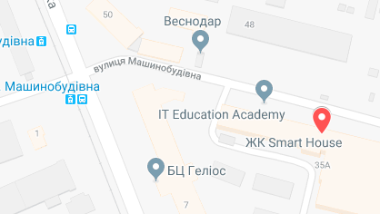

КОНТАКТНЫЕ ДАННЫЕ
ITEA
ЖК “Smart House”, ул. Машиностроительная, 41 (м.Берестейская)
ЖК «Корона» улица Срибнокильская,1 м. Позняки
+38 (044) 599-01-79
facebook.com/Itea
info@itea.ua
itea.ua

